Slide 1
仁和中学课堂观察量表分析

Slide 2
学生投入状态
班级人数

Slide 3
折线图分析：
投入状态：折线图结合课堂录像，峰值、拐点可能与课堂关键事件相关（如第六七分钟的时候，有两位同学中途进来）；折线图的变化反映了课堂教学进程：现象，原因，对策（提高学生注意力，高效课堂）
非投入状态：有一两个学生积极性一直调动不起来；任务衔接的空挡；小动作、不听教师指引（包括听不明白）；走神

Slide 4
教师反馈情况观察表

Slide 5
饼状图分析：
高低值介绍
教师反馈情况与教师的提问情况、教师教学语言紧紧相关
改善教师教学语言
以适当的反馈推进教学进程

Slide 6
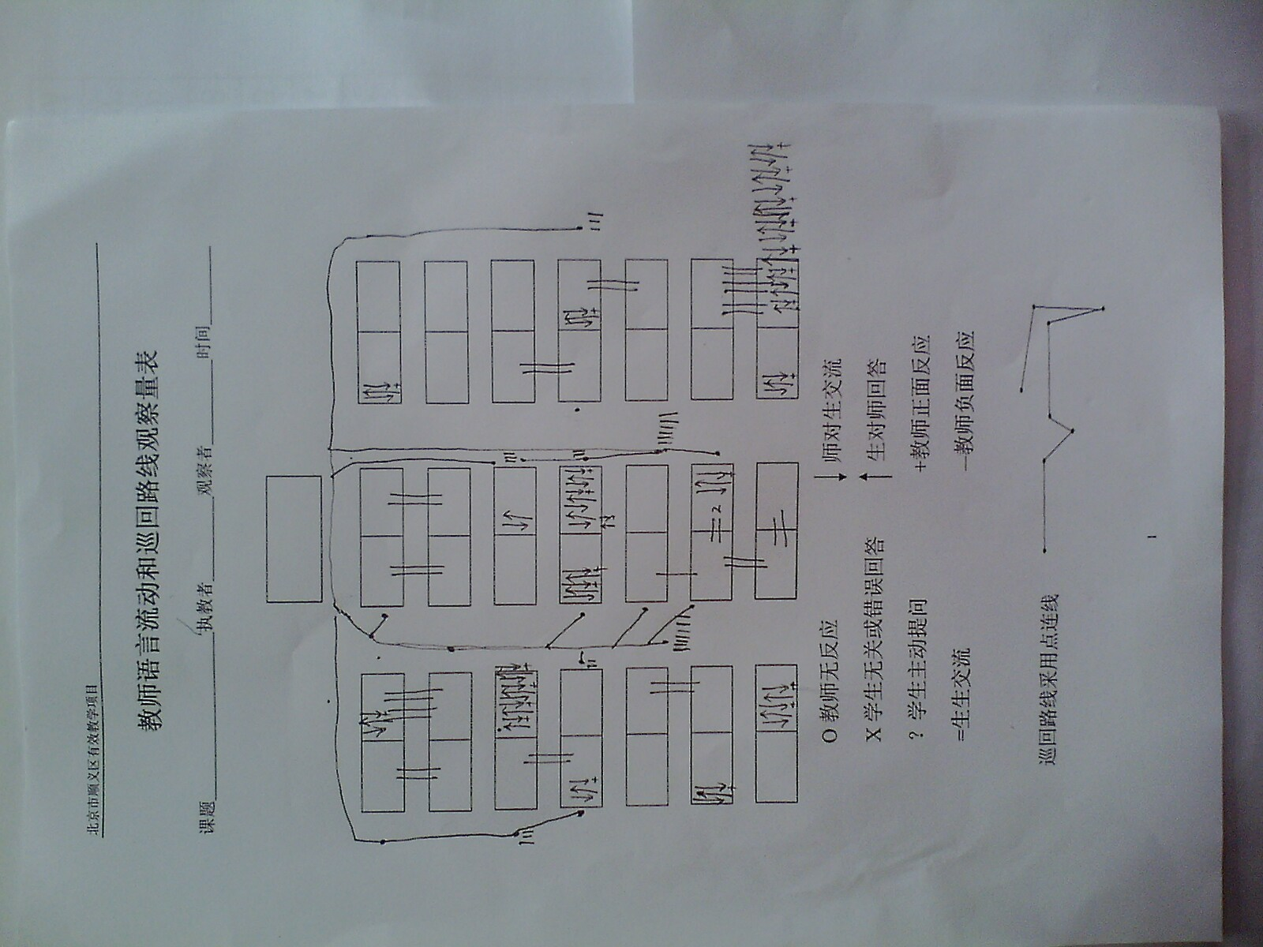
教师言语流动和巡回路线观察量表

Slide 7
教师言语流动和巡回路线分析：
这节课老师提问比较多，不仅仅不是老师单纯的知识讲授。
学生交流的机会比较多，总共有三次全班的讨论
和老师互动的学生比较分散，没有集中的区域，从座位分布来看，基本上前面后面的学生均有回答问题的机会
从老师巡回路线上可以看出老师照顾到了绝大部分的学生。

